Slide 1
Участник вов
1941-1945гг
Выполнила:
Студентка группы 859-ЗФ-ЭБ
Москалева В.И.

Slide 2
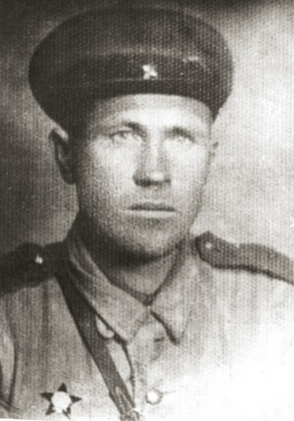
Попов Николай Михайлович 1905 года рождения.
Родился в Кемеровской области, Ленинск-Кузнецкий район, с.Чусовитино.
Умер 06.04.1962г.

Slide 3
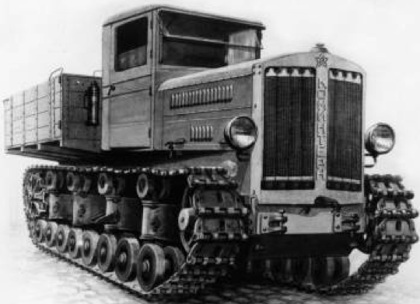
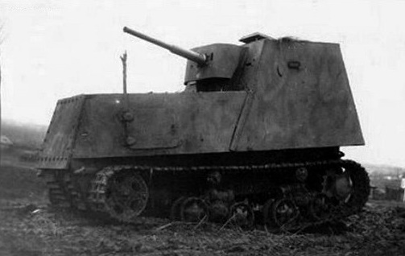
Призван Беловским РВК в 1927 году на службу в 108 стрелковый полк.
12 июня 1941 года был призван в 386 полк Артиллерийским трактористом.
Демобилизован 23.06.1945 года.

Slide 4
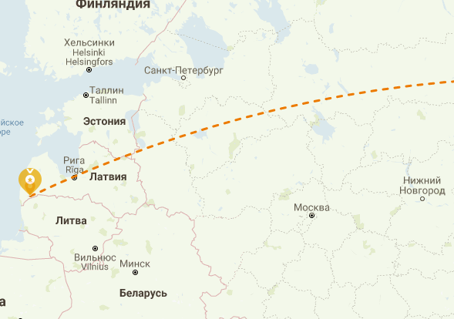
Путь боевых действий
Белово;
Великий Новгород
Псков;
Рига;
Прекуле (Будапешт)

Slide 5
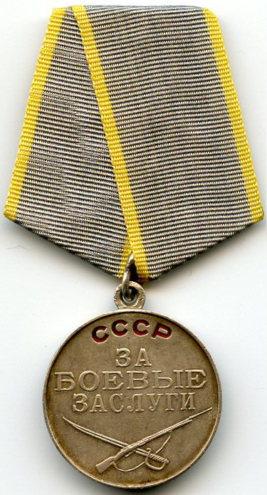
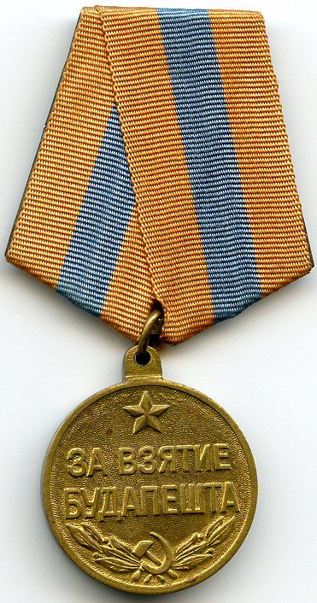
Награды
Медаль №839975 за боевые заслуги 3 марта 1944г.
Медаль за взятие Будапешта 9 июня 1945г.

Slide 6
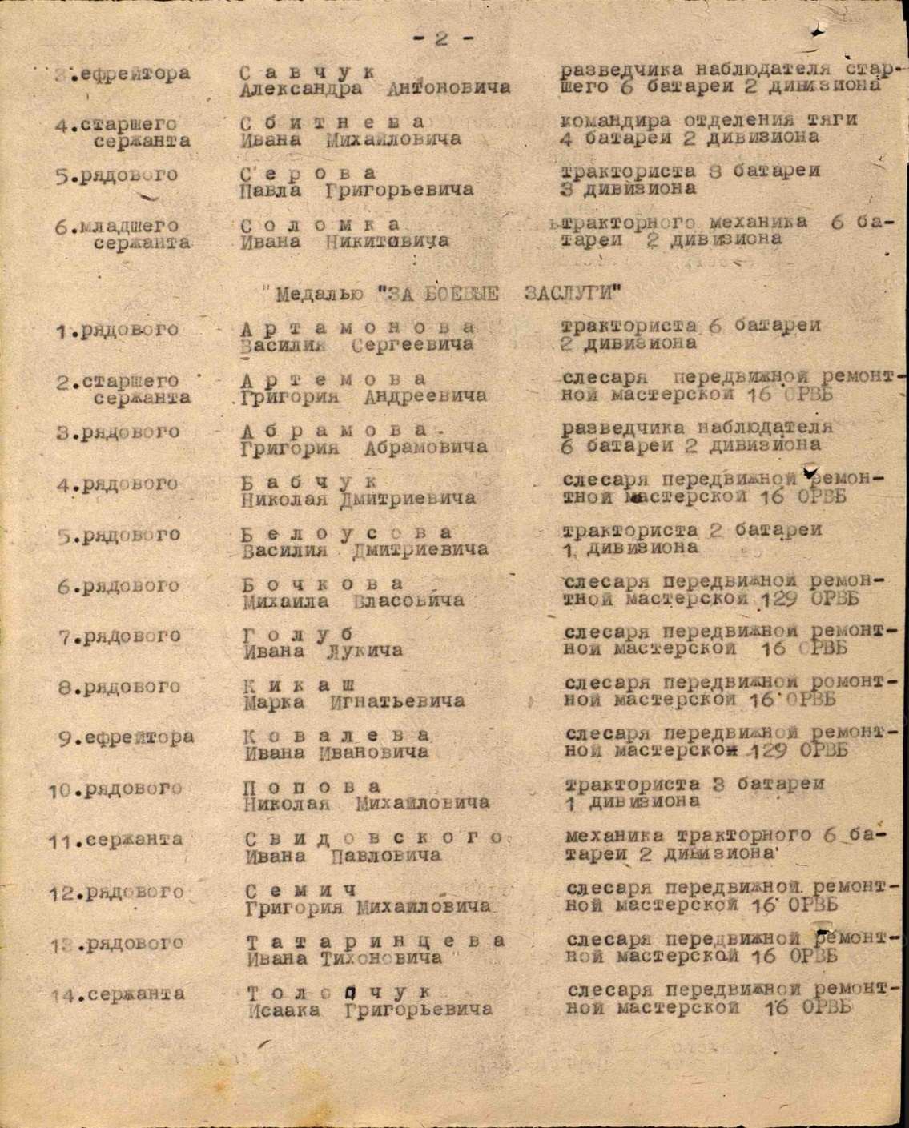
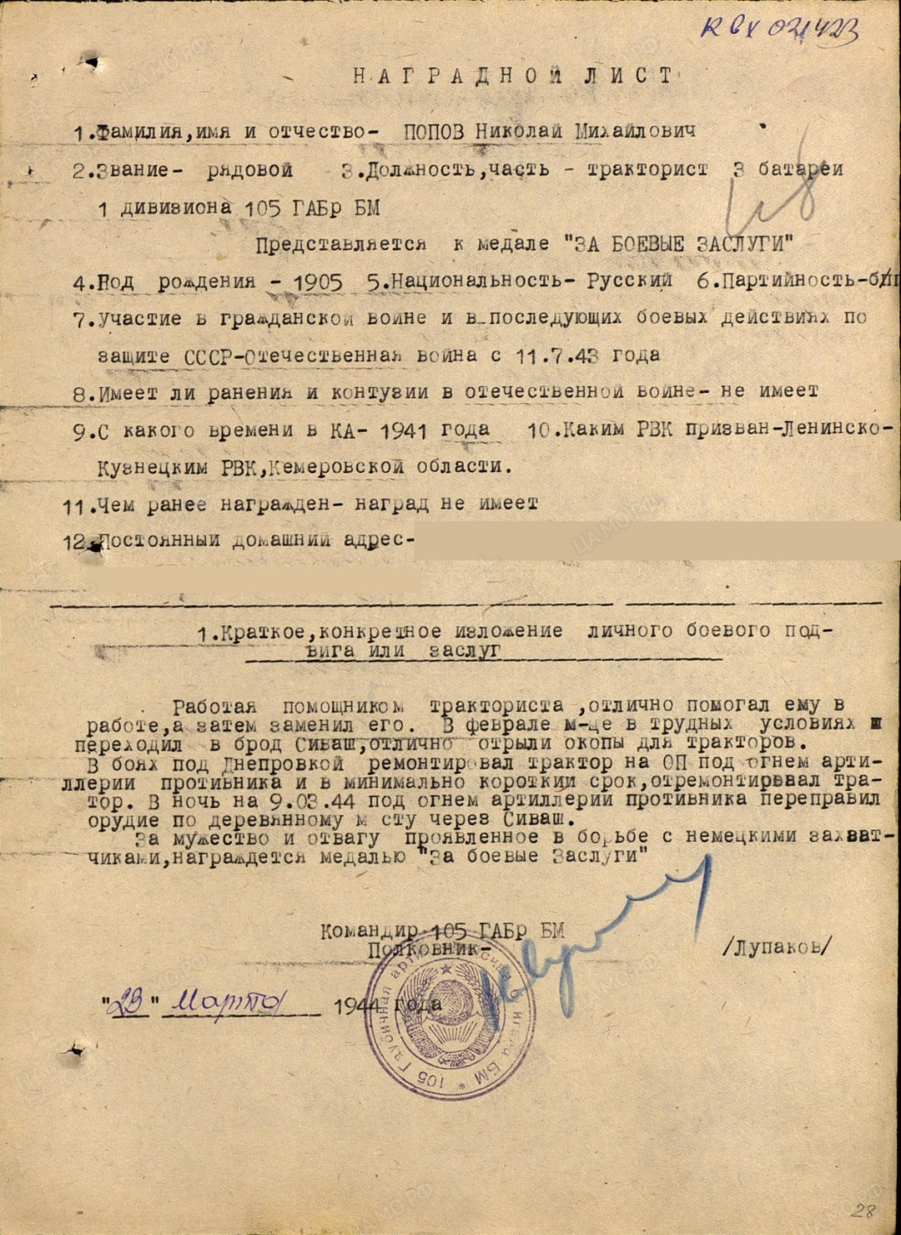
Наградной лист

Slide 7
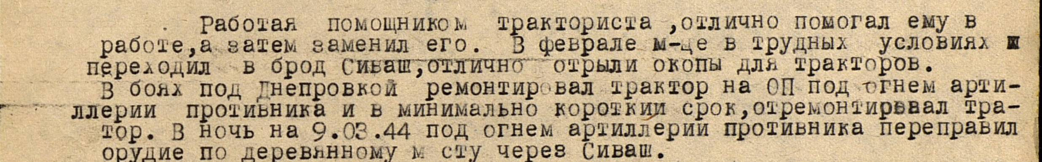
Отличительные поступки

Slide 8
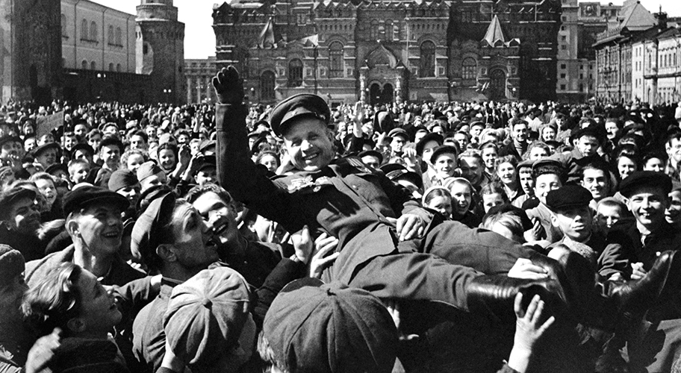
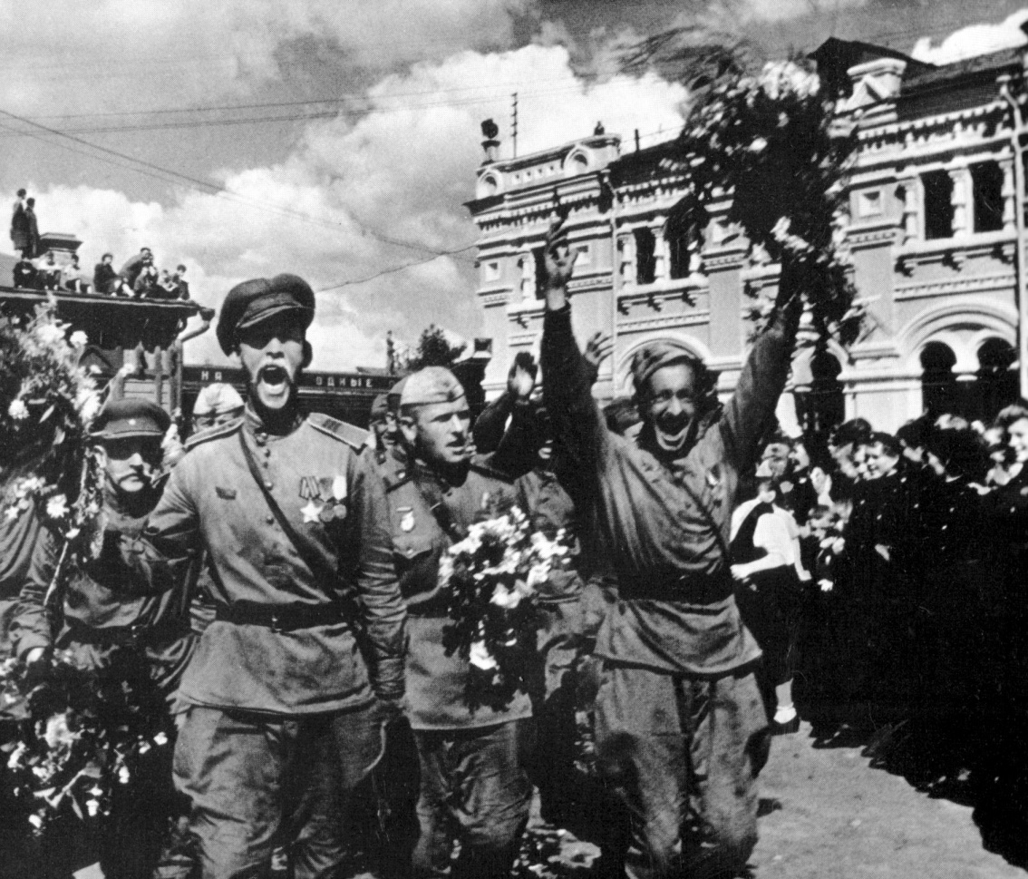
Спасибо за внимание!

